Slide 1
Проект средней группы №4 общеразвивающей направленности по духовно – нравственному воспитанию детей, посредством русских народных сказок.
Мерш Елена Владимировна,
воспитатель МБОУ «Излучинская ОНШ»

Slide 2
Продолжительность проекта: краткосрочный, групповой
Сроки реализации: с 09 по 13 марта 2020 года
Тип проекта: Коммуникативно - творческий

Slide 3
Участники проекта
Дети средней группы 4 – 5 лет
Воспитатели, родители

Slide 4
Актуальность проекта
На сегодняшний день, наши дети воспитываются не только на сказках, но и на современных мультфильмах. Поэтому мы решили уделить немного больше времени именно русским народным сказкам, через организацию театрализованной деятельности, в развитии и воспитании наших детей.

Slide 5
Цель проекта:
Привитие любви к русским народным сказкам, через организацию театрализованной деятельности.
Создать условия для духовно-нравственного развития ребенка, раскрыть ценности совместного творчества детей, педагогов и родителей.

Slide 6
Задачи
Образовательные:
Учить детей рассуждать;
Формировать умение выразительно инсценировать эпизоды сказок;
Обогащать и расширять словарный запас детей.

Slide 7
Развивающие
Развивать умения применять свои знания в беседе, добиваться связных высказываний;
Развивать у детей образное мышление, фантазию, творческие способности;
Развивать совместное творчество родителей и детей;
Развивать у родителей способность видеть в ребёнке личность, уважать его мнение, обсуждать с детьми предстоящую работу;
Развивать творческий потенциал ребёнка.

Slide 8
Воспитательные
Воспитывать чувства дружбы и коллективизма;
Воспитывать культуру речи;
Воспитывать эмпатию, осознанное сопереживание текущему эмоциональному состоянию другого человека.

Slide 9
Ожидаемые результаты по проекту
Развит интерес детей к русским народным сказкам;
Воспитаны чувства дружбы и коллективизма;
Дети получат эмоциональный отклик от своей работы;
Пополнен книжный уголок по разделу «Сказки»;
Подобраны игры для закрепления русских народных сказок;
Изготовлены совместные творческие работы с детьми и родителями;
Разработаны рекомендации, папки – передвижки для родителей;
Презентация и защита проекта.

Slide 10
Этапы
Подготовительный
Вызвать интерес детей и родителей к выбранной теме проекта;
Предложить детям принести в группу из дома любимые русские народные сказки;
Рассматривание иллюстраций русских народных сказок;
Оформление книжного уголка в группе;
Оформление уголка для родителей по русским народным сказкам;
Подбор наглядно – дидактического материала.

Slide 11
Этапы
Основной
Реализация плана проекта с детьми, родителями;
Рассматривание иллюстраций русских народных сказок;
Чтение и рассказывание русских народных сказок;
Беседа по прочитанной сказке;
Беседа с детьми «Что такое сказка?»;
Проведение настольно – печатных, дидактических, словесных игр;
Рисование персонажей из сказок;
Лепка, аппликация по сказкам;
Отгадывание загадок по сказкам;
Создание картотеки дидактических игр для закрепления русских народных сказок;
Драматизация сказки «Репка»;
Показ настольного театра.

Slide 12
Этапы
3. Заключительный
Подведение итогов проектной деятельности;
Оформление мини – музея «Герои сказок»;
Показ театрализованной сказки «Колобок» в группе;
Показ театрализованной сказки на утреннике 8 марта.
Представление материалов проекта и защита;
- Публикации в СМИ передового педагогического опыта по проекту.

Slide 13
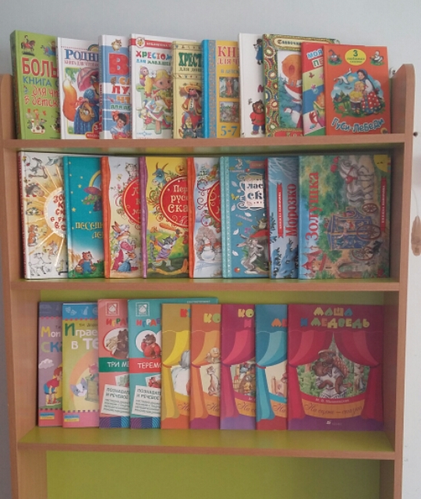
Книжный уголок

Slide 14
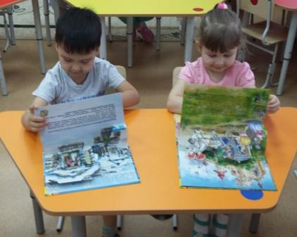
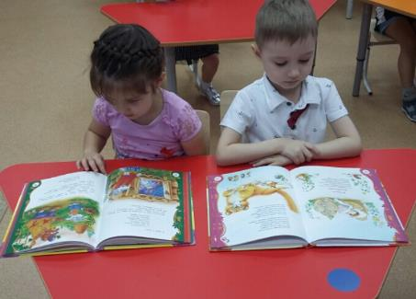
Рассматривание иллюстраций книг

Slide 15
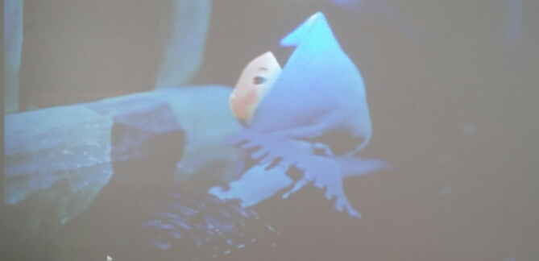
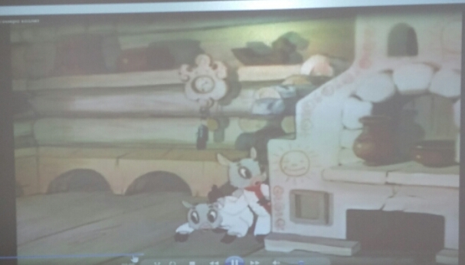
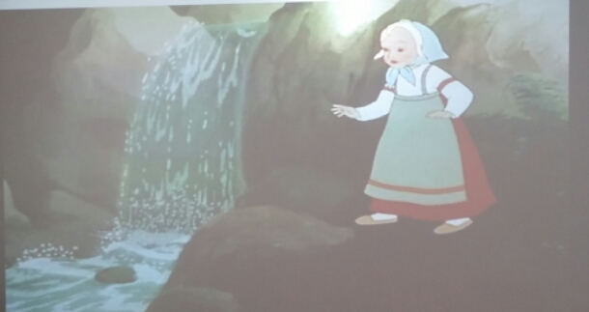
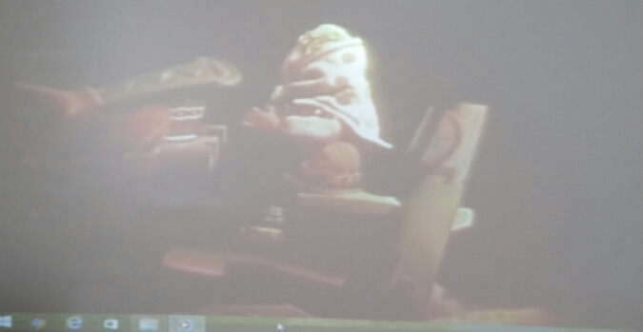
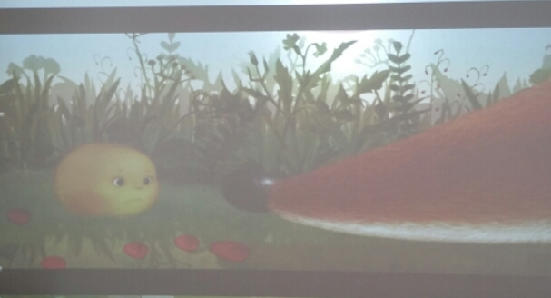
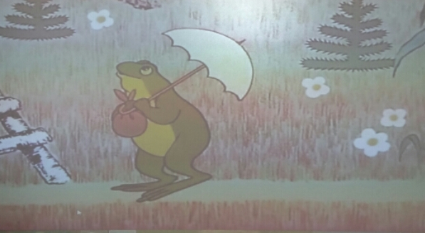
Просмотр мультфильмов

Slide 16
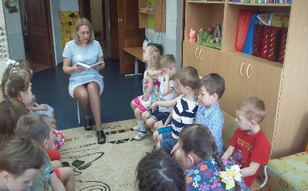
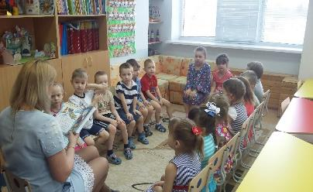
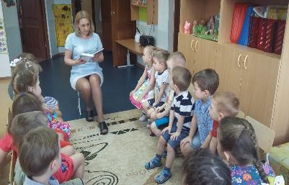
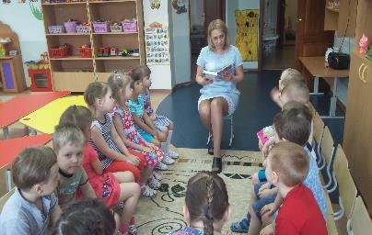
Чтение и обсуждение русских народных сказок

Slide 17
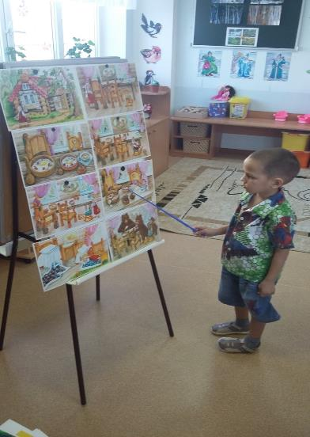
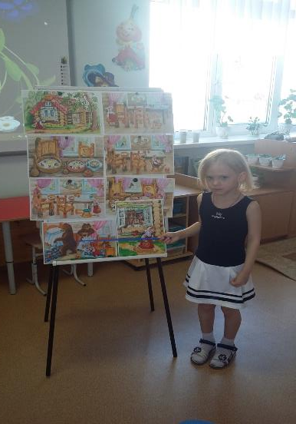
Рассказывание сказки по сюжетным картинкам

Slide 18
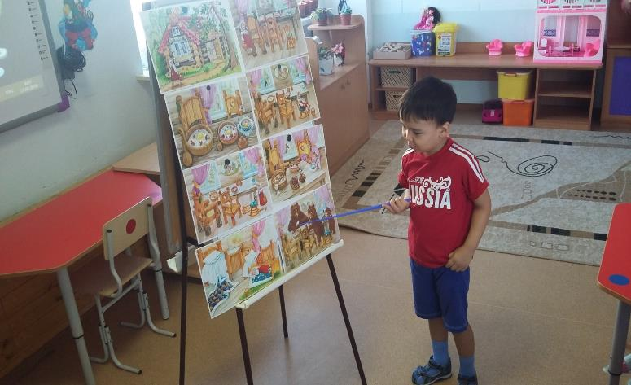
Рассказывание сказки по сюжетным картинкам

Slide 19
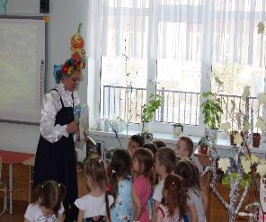
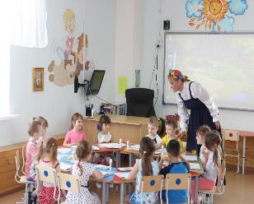
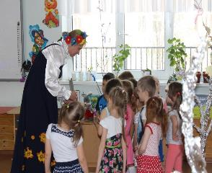
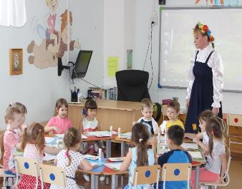
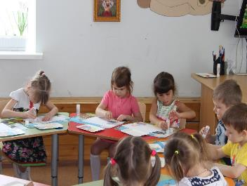
Организованно - образовательная деятельность
«Путешествие по сказкам»

Slide 20
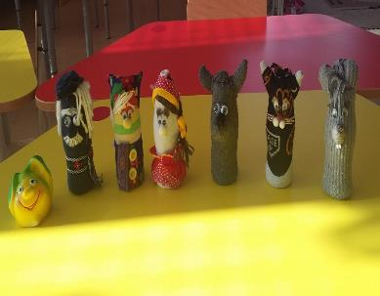
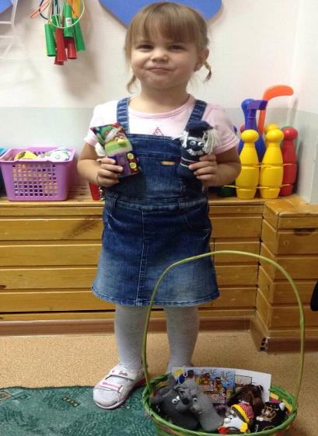
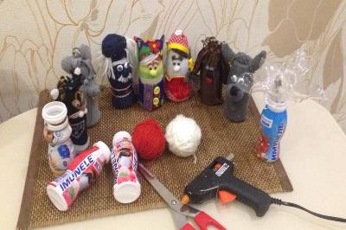
Совместные творческие работы детей и родителей

Slide 21
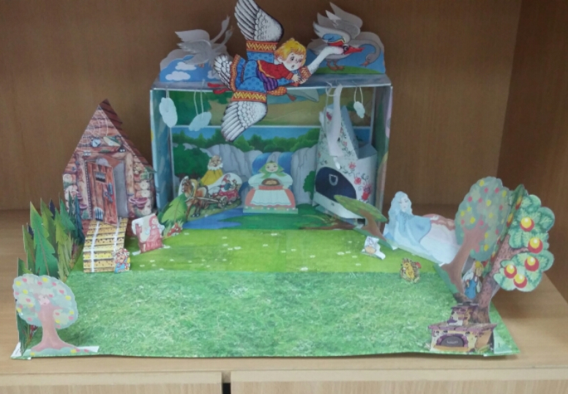
Совместные творческие работы детей и родителей

Slide 22
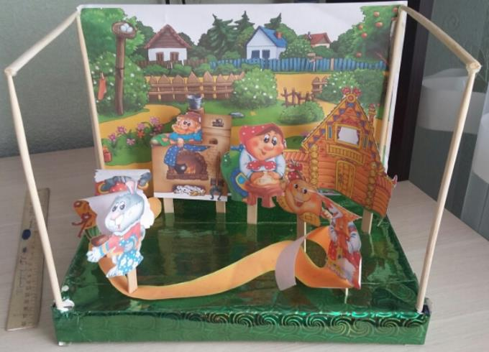
Совместные творческие работы детей и родителей

Slide 23
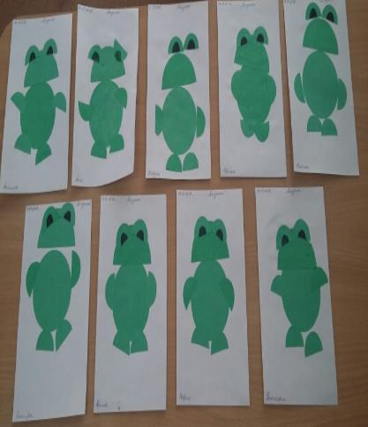
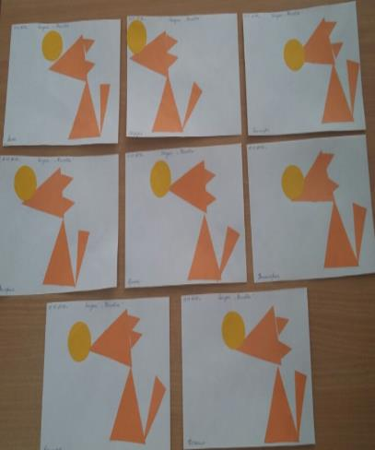
Наше творчество

Slide 24
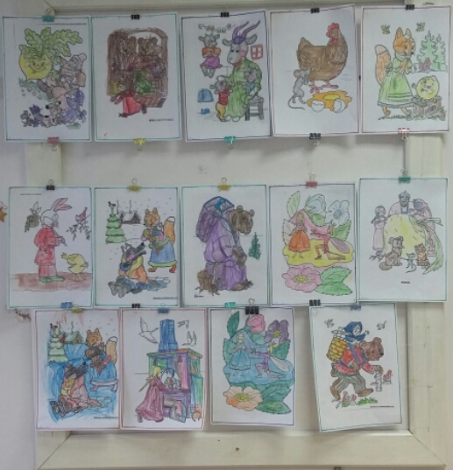
Наше творчество

Slide 25
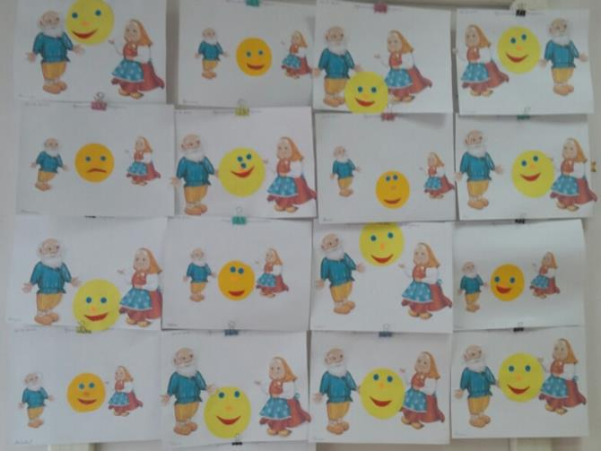
Наше творчество

Slide 26
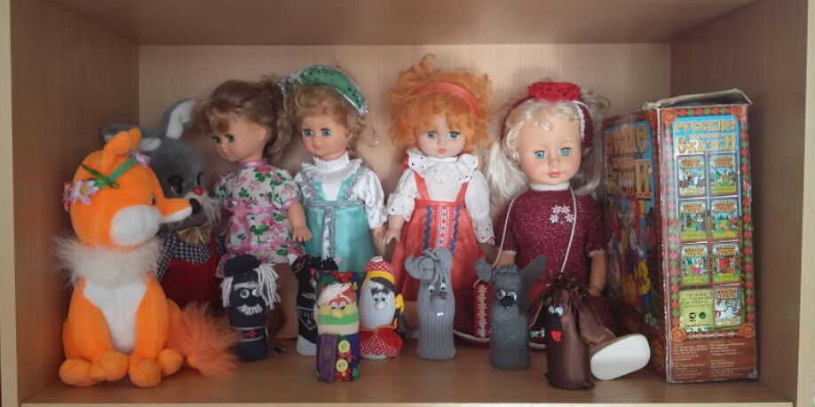
Мини – музей «Герои сказок»

Slide 27

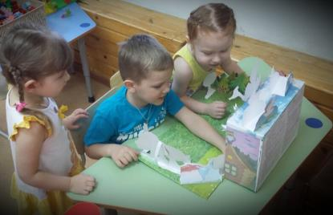
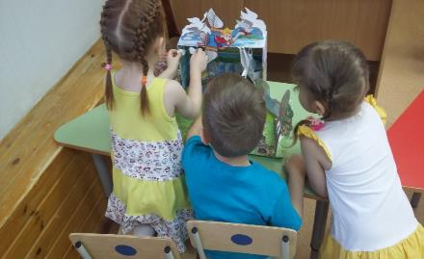
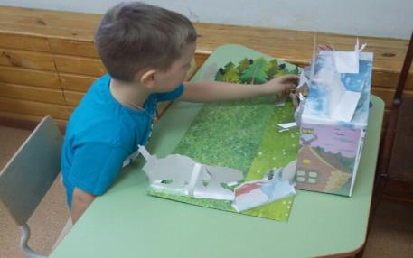
Настольный театр «Гуси - лебеди»

Slide 28
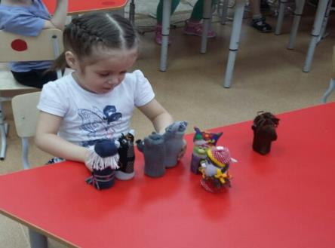
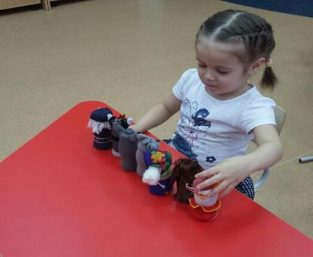
Настольный театр «Репка»

Slide 29
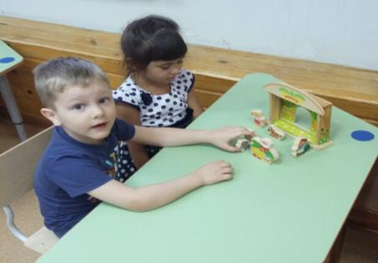
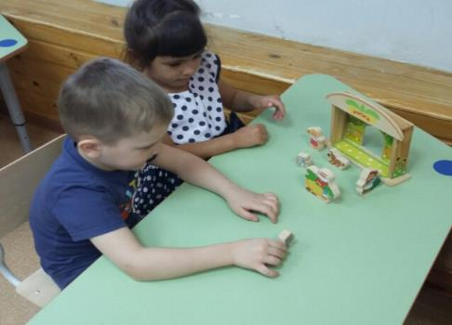
Настольный театр «Репка»

Slide 30
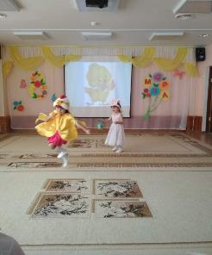
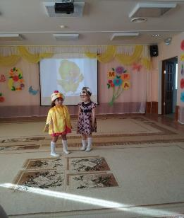
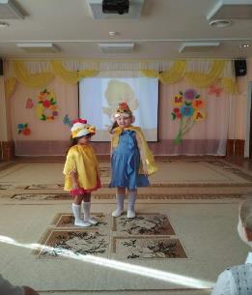
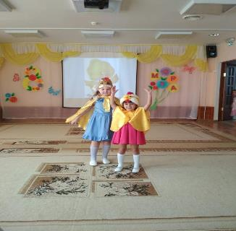
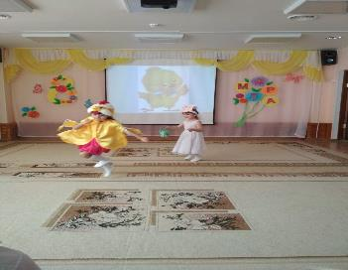
Инсценировка сказки «Маленький цыплёнок»

Slide 31
Спасибо за внимание

